Slide 1

«Использование различных видов театра для развития связной речи у дошкольников»
Выполнила: воспитатель первой квалификационной категории МДОАУ«Детский сад №40 «Голубок» г.Орска
Миндалинова А. С.
.
2021 г.

Slide 2
Цель:
Создать условия для развития речи детей через использование различных видов театра.

Slide 3
1. Знакомить детей с различными видами театра.
2. Развивать связную речь детей с помощью театрализованной деятельности.
3. Воспитывать доброжелательность и контактность в отношениях со сверстниками.
4. Установить взаимодействие родителей, воспитателей при реализации задач с целью обогащение связной речи детей дошкольного возраста посредствам использования различных видов театра.
Задачи:

Slide 4
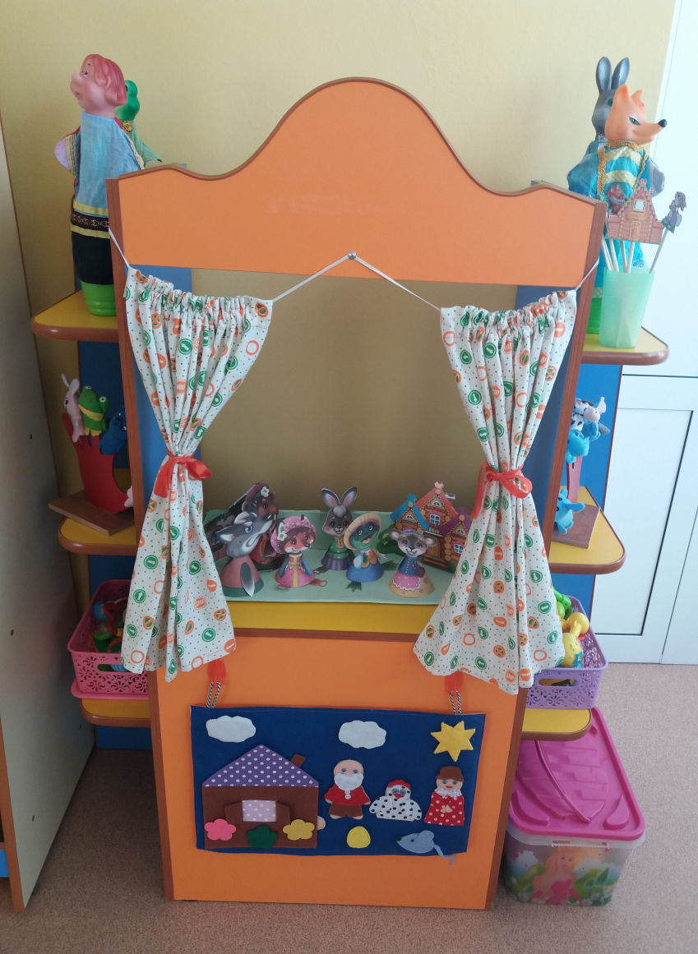
Театральный центр
В театральном центре представлено разнообразное оснащение для разыгрывание сценок и спектаклей (наборы кукол, ширмы для кукольного театра, костюмы, маски, театральные атрибуты).
В театральном центре располагаются:
  разнообразные виды театров: бибабо, настольные
  кукольные, настольные конусные, настольный вязаный театр, пальчиковый, театр картинок (фланелеграф), театр на ложках;
  атрибуты для различных игровых позиций: декорации, книги, музыкальные произведения, афиши, касса, билеты.

Slide 5
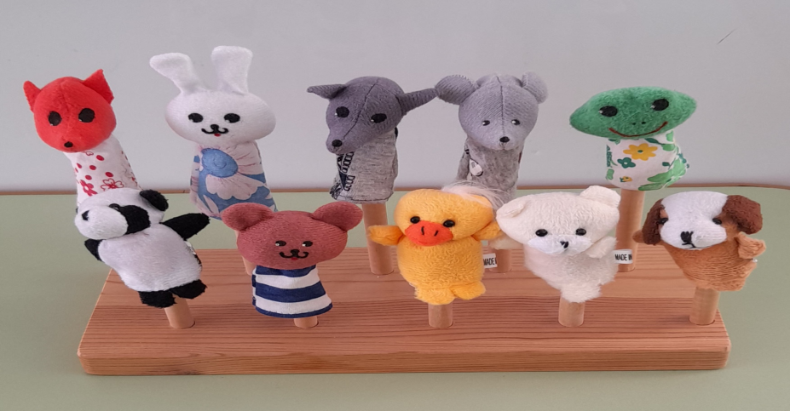
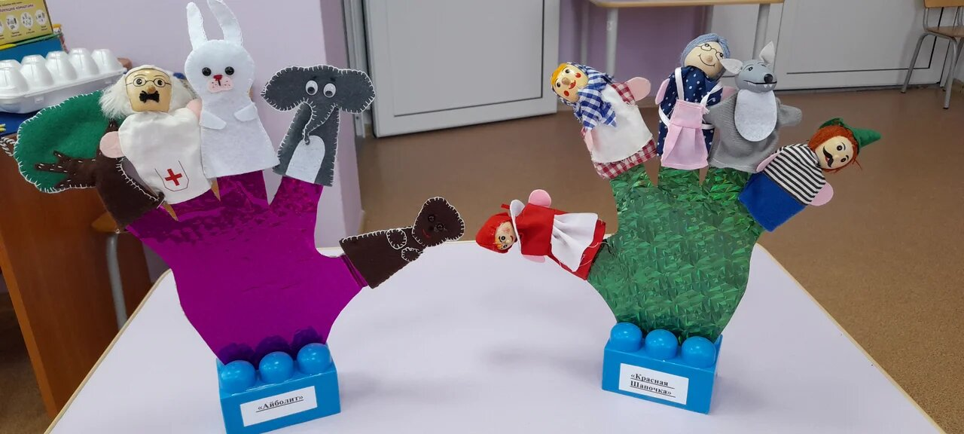
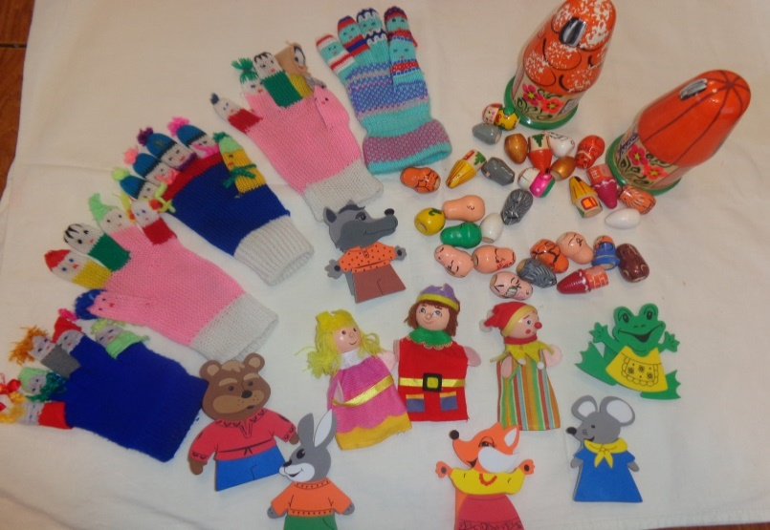
Пальчиковый театр

Slide 6
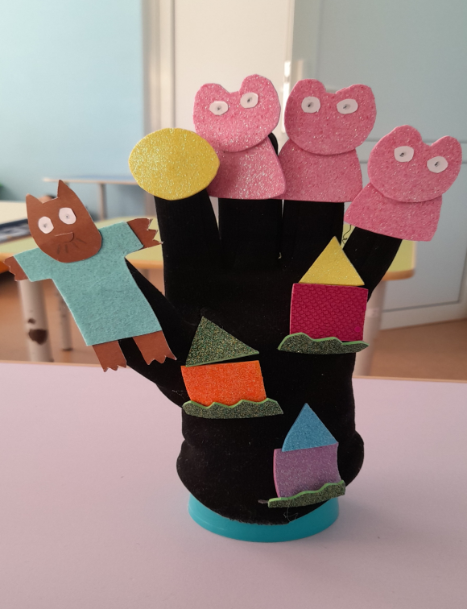
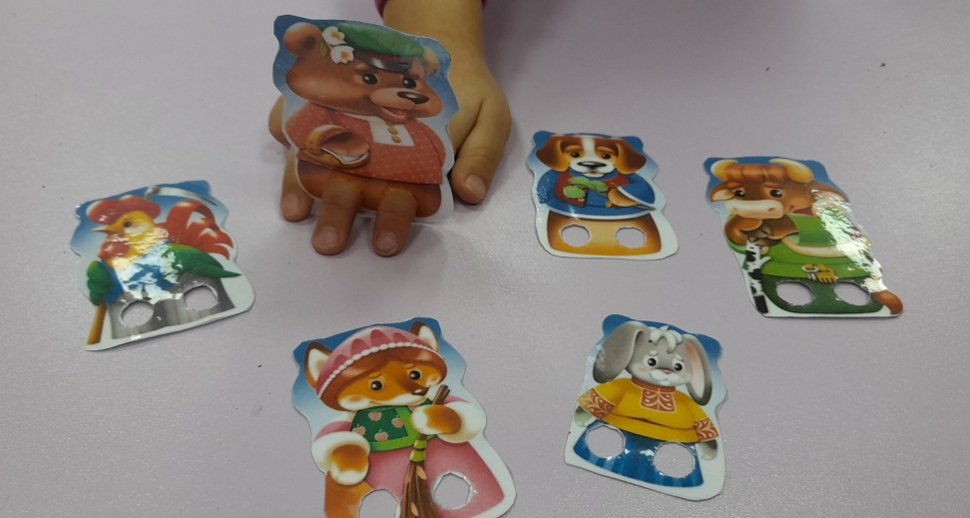
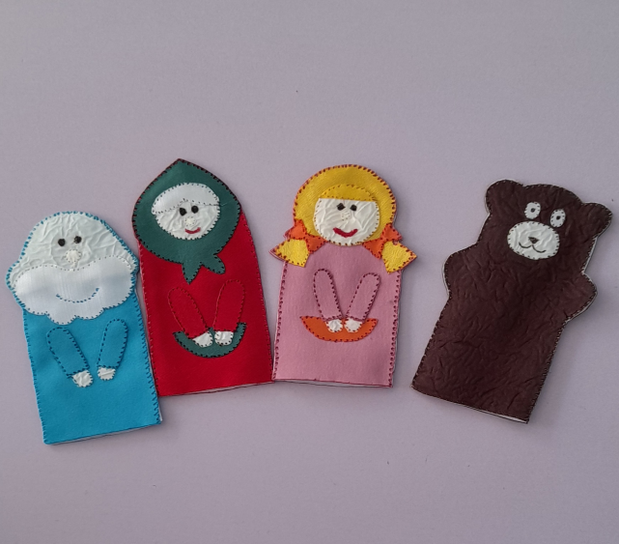
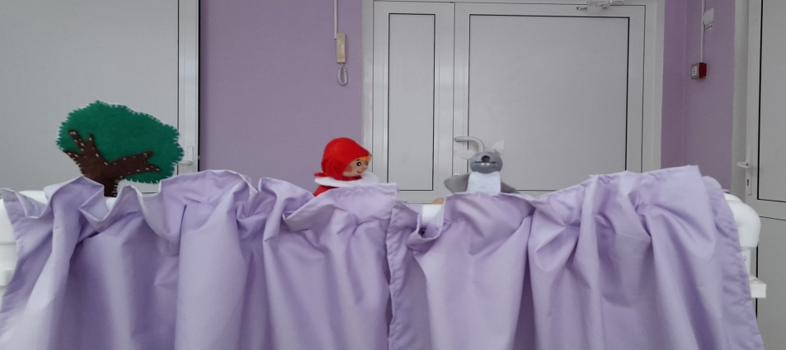

Slide 7
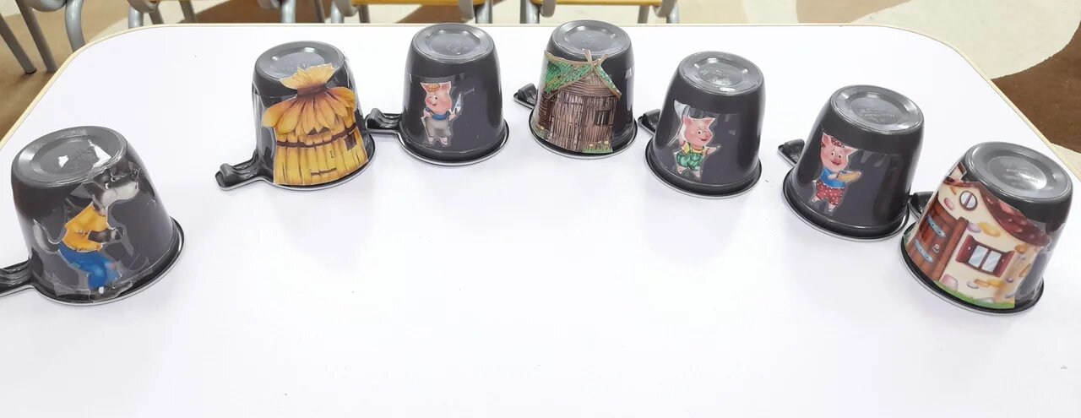
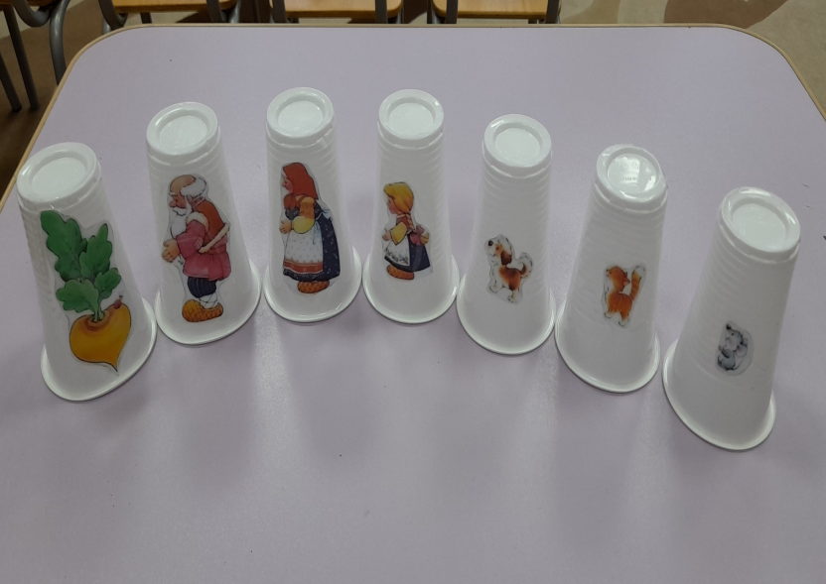
Театр из стаканчиков

Slide 8
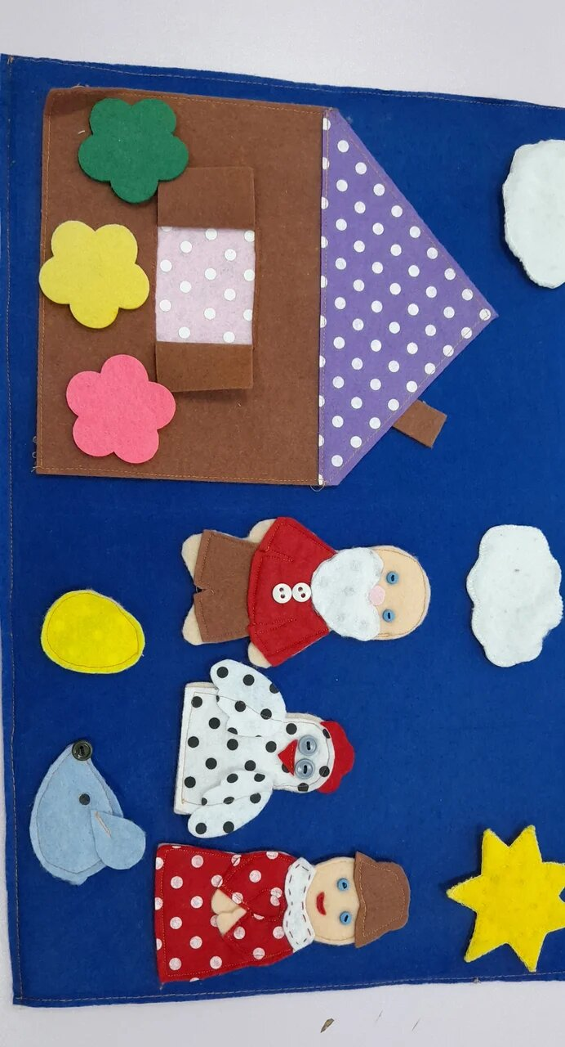
Театр из фетра

Slide 9
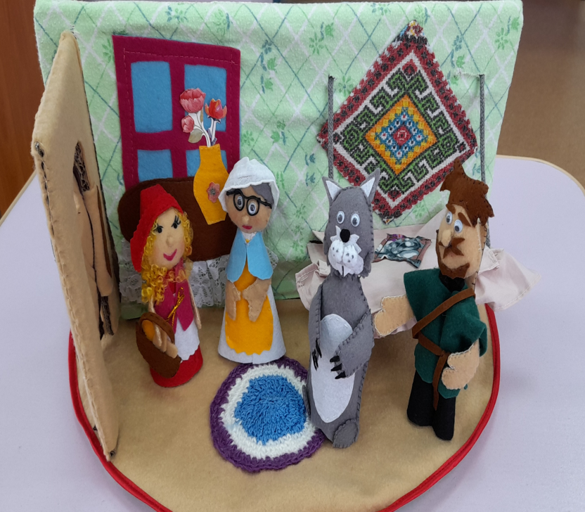
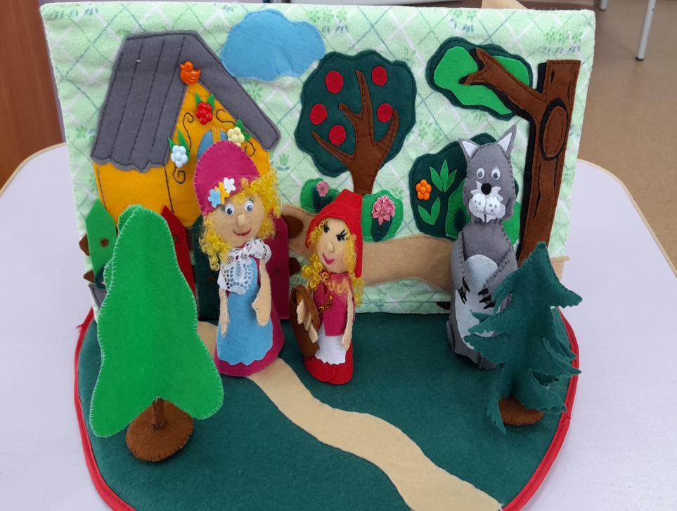

Slide 10
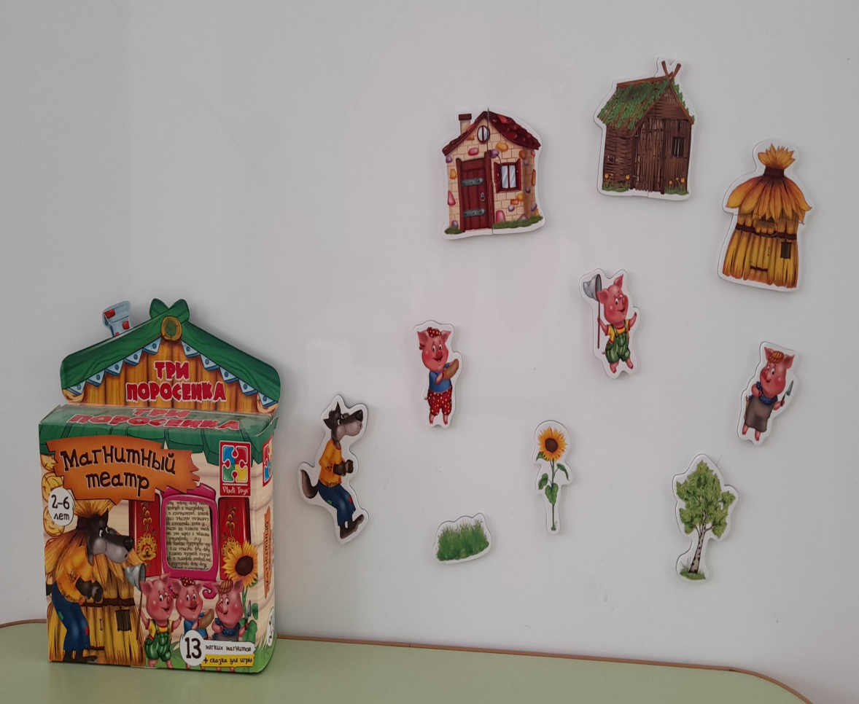
Магнитный театр

Slide 11
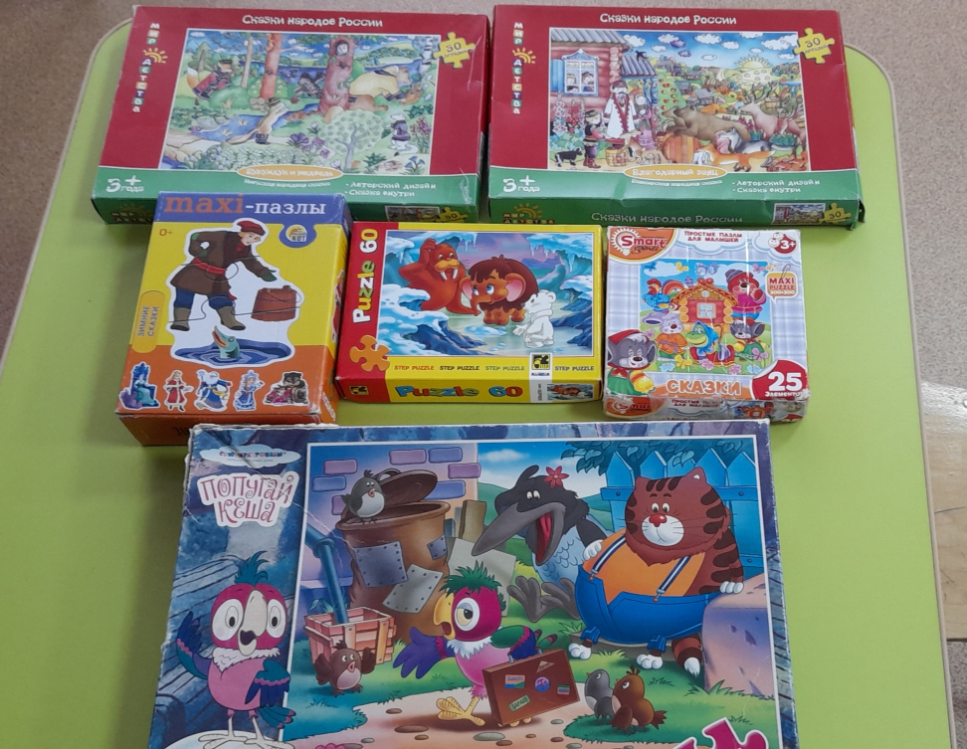
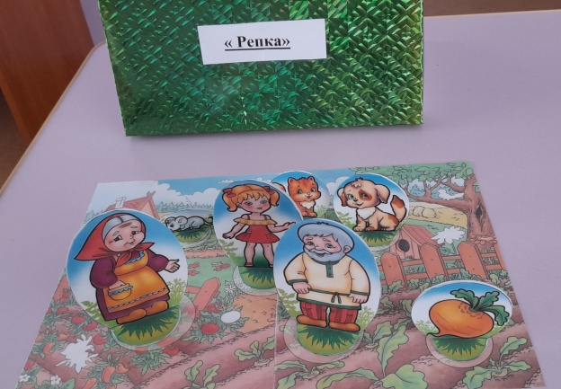
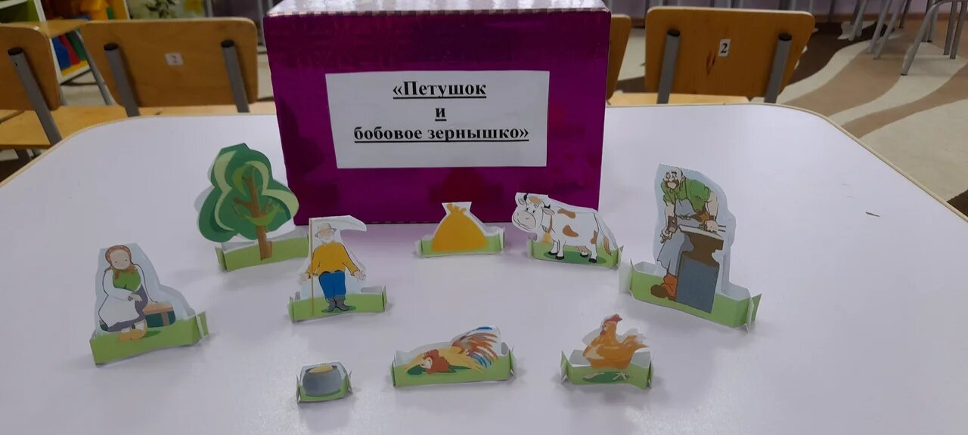
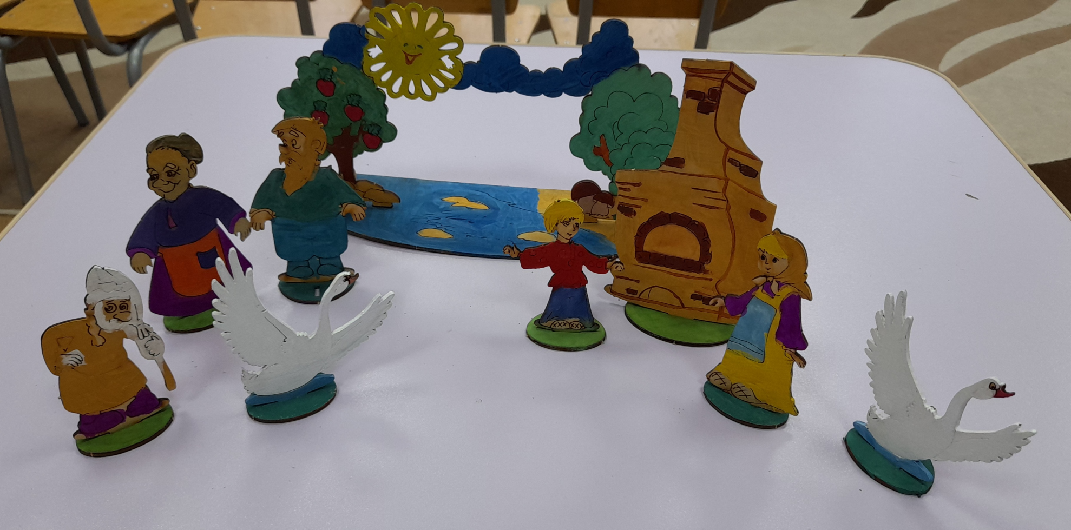
Настольный театр

Slide 12
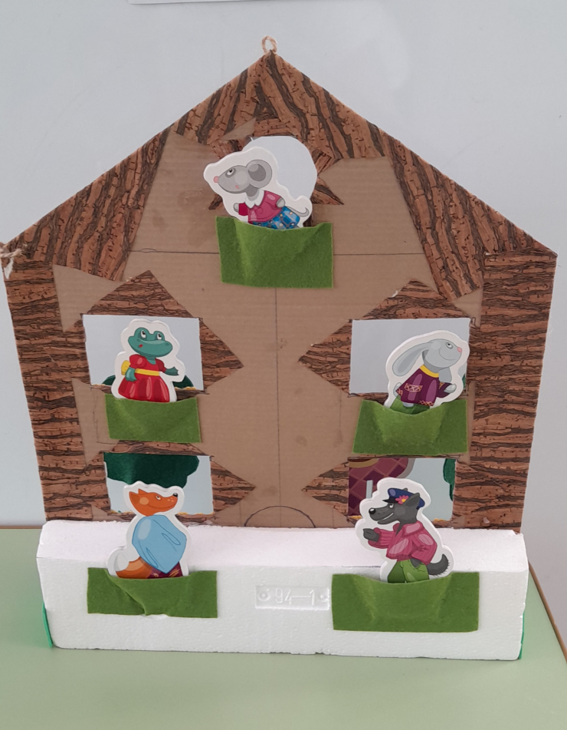
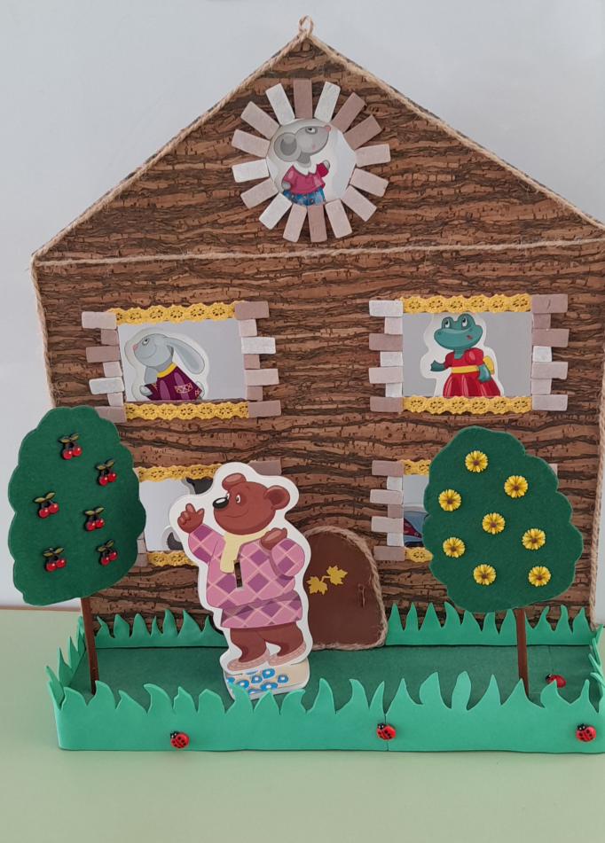

Slide 13
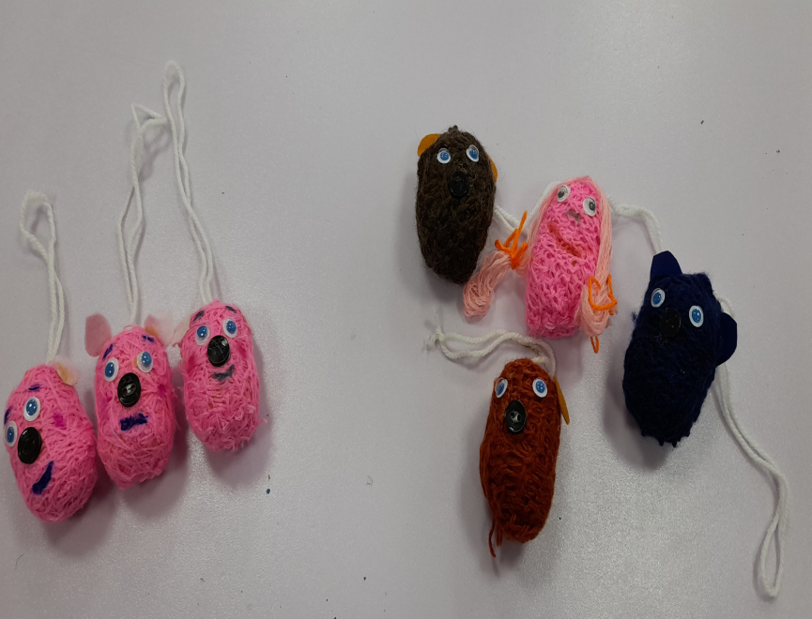
Вязаный театр

Slide 14
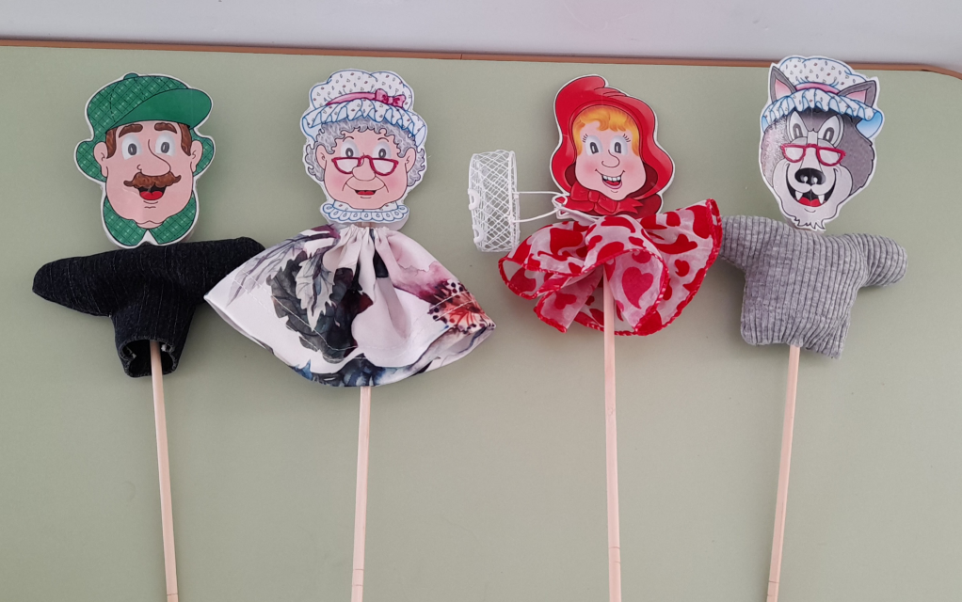
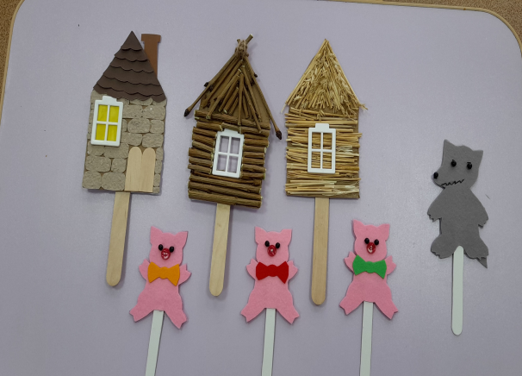
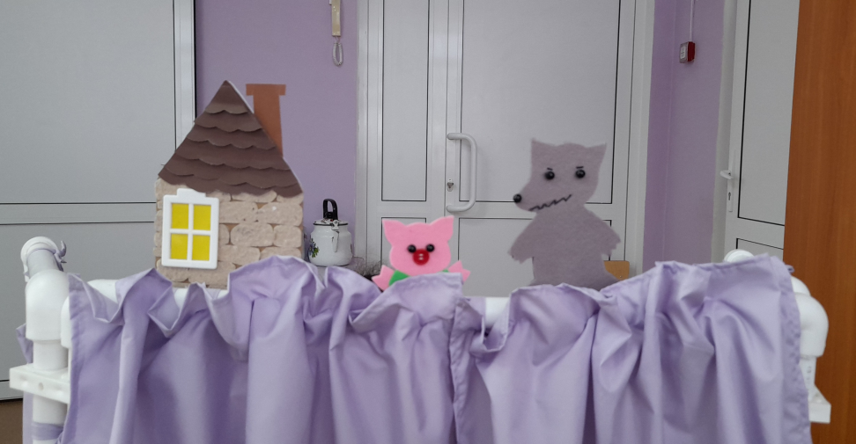
Театр на палочках

Slide 15
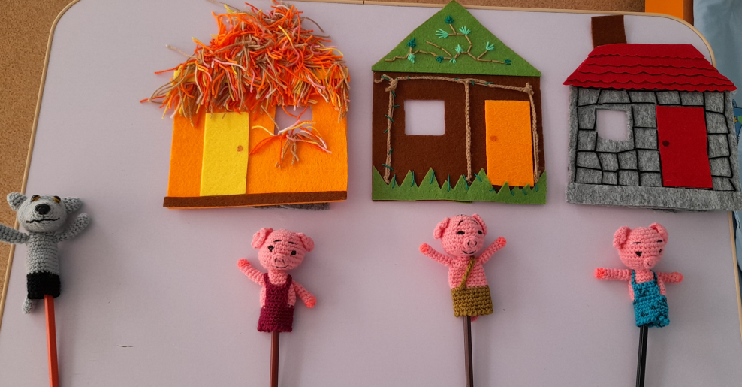
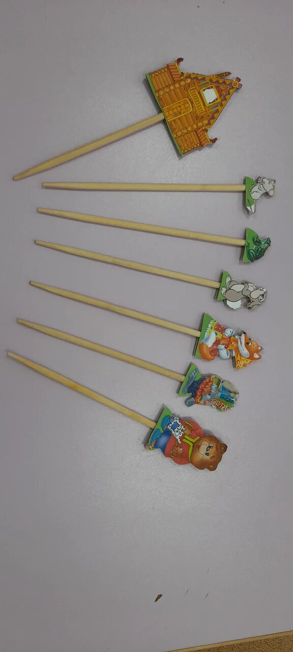
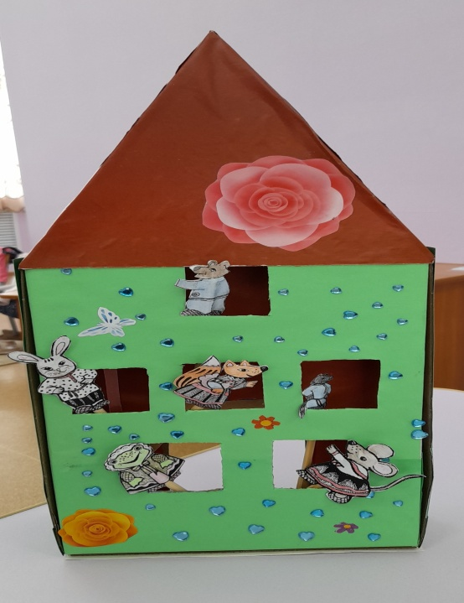
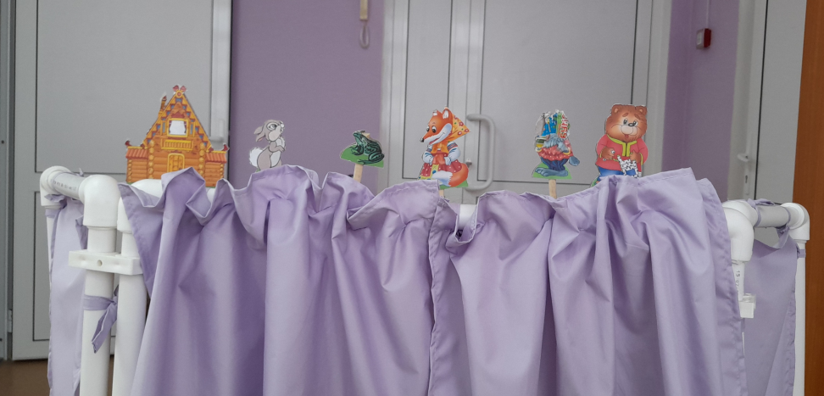

Slide 16
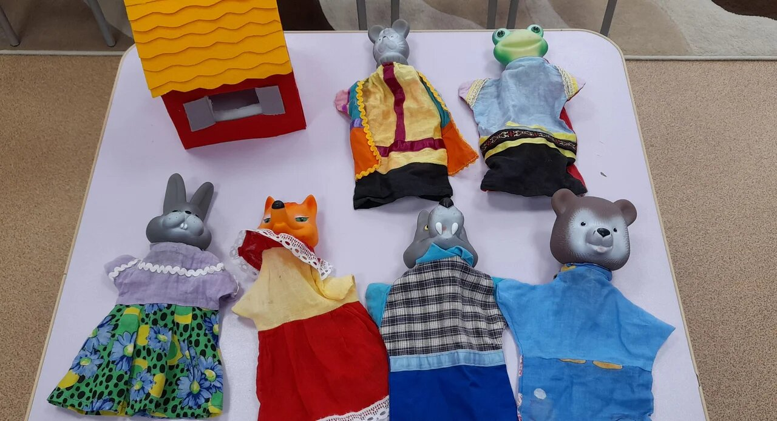
Театр кукол Бибабо

Slide 17
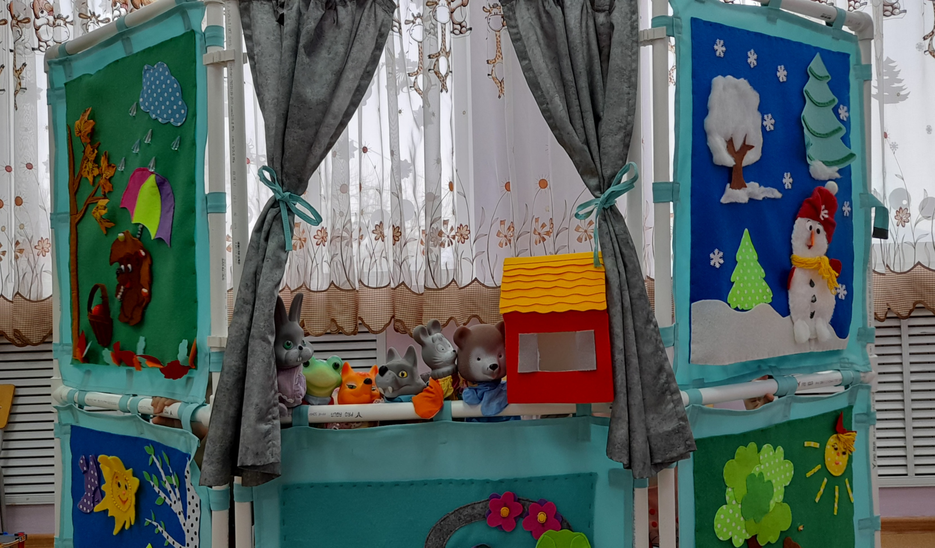

Slide 18
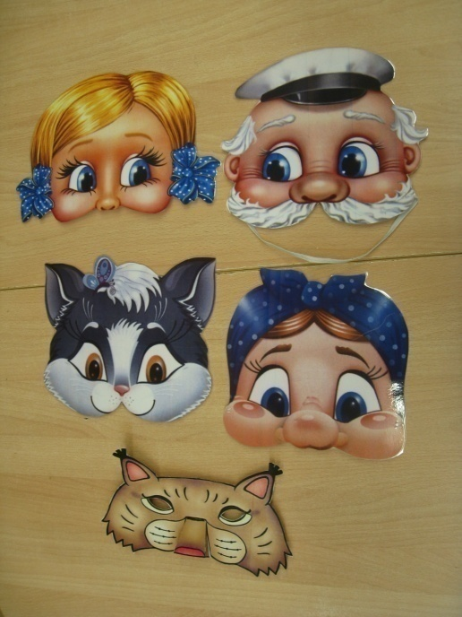
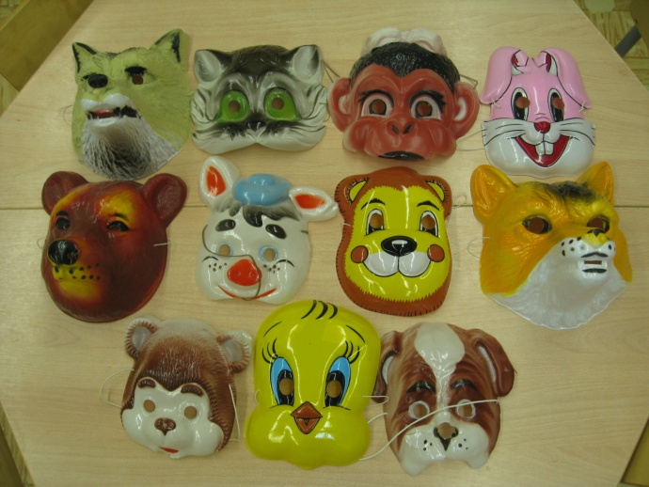
Театр масок

Slide 19
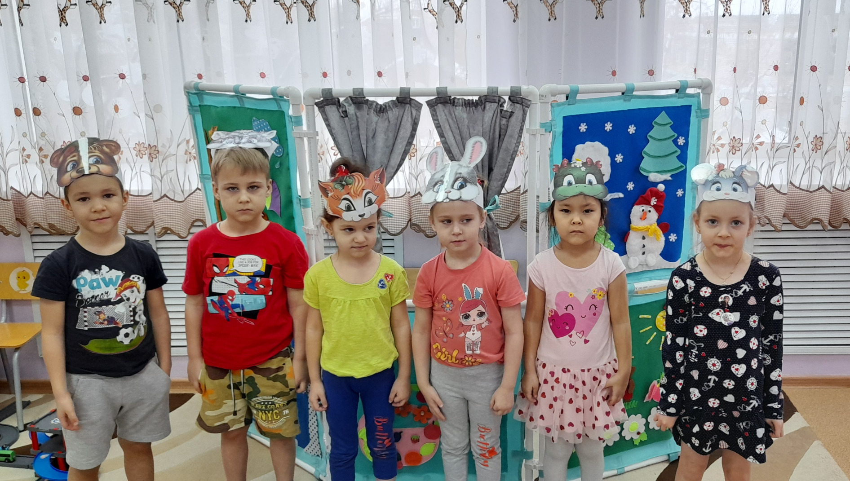
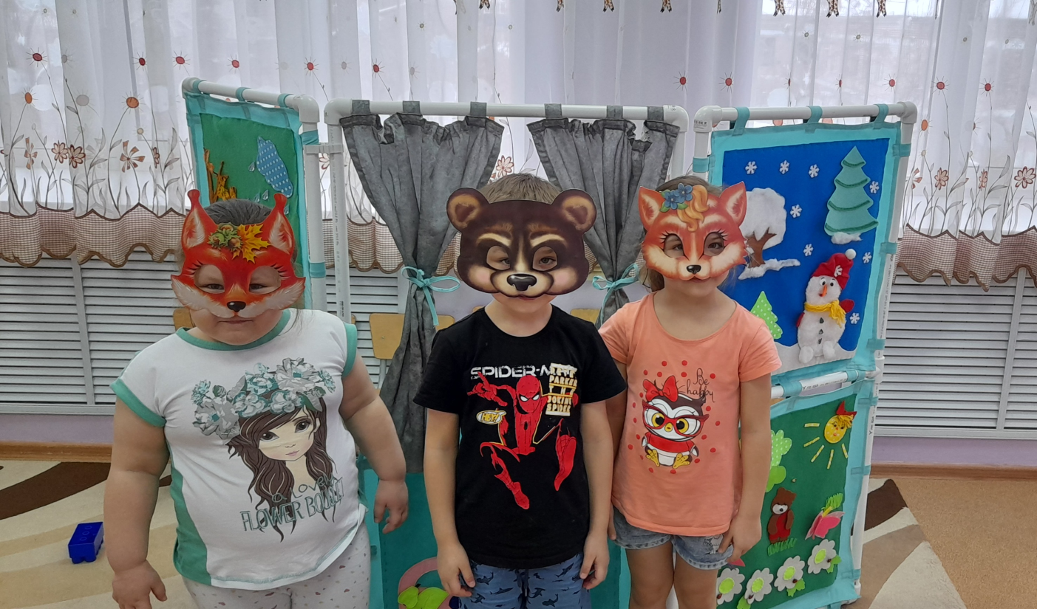

Slide 20
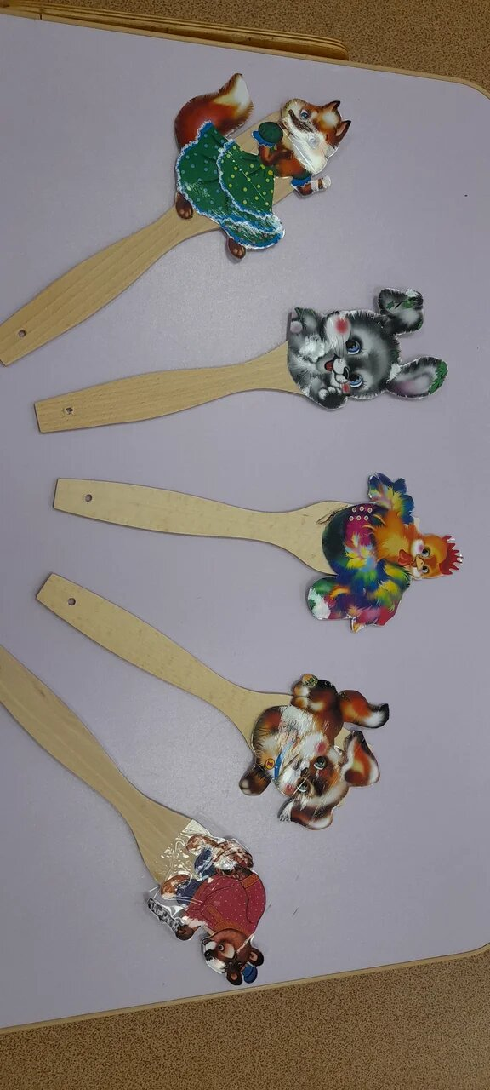
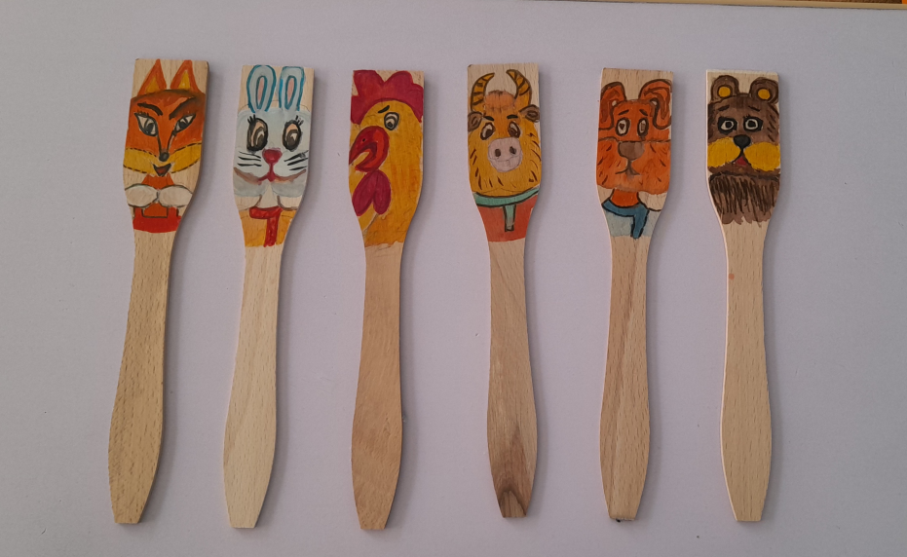
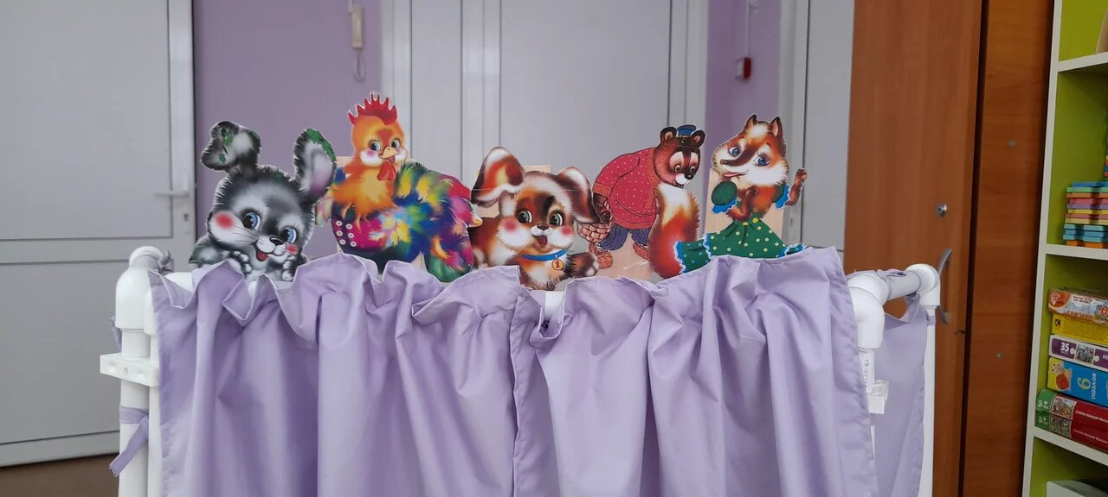
Театр ложек

Slide 21
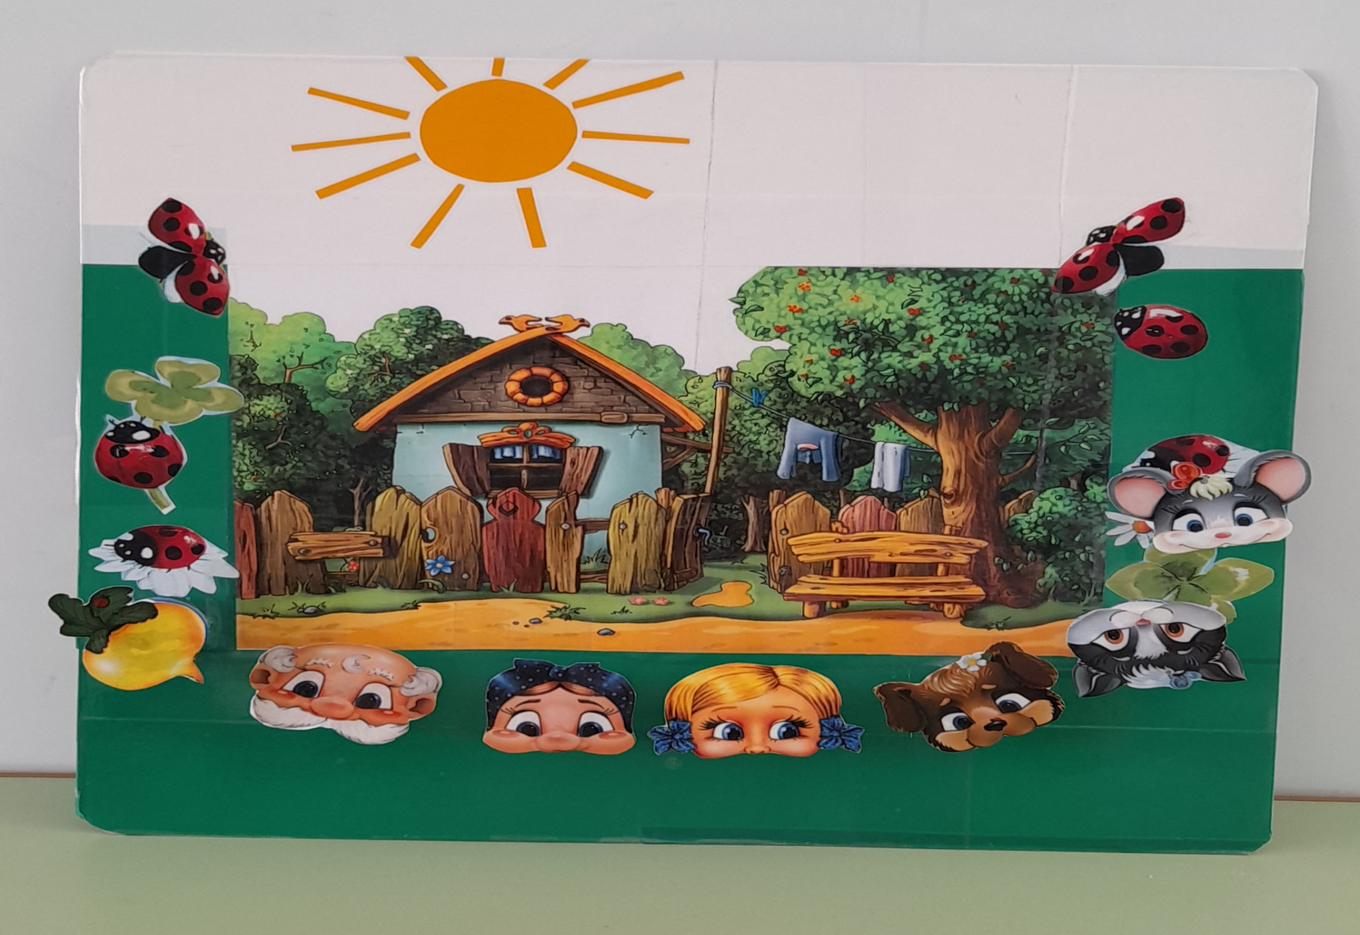
Театр на крышках

Slide 22
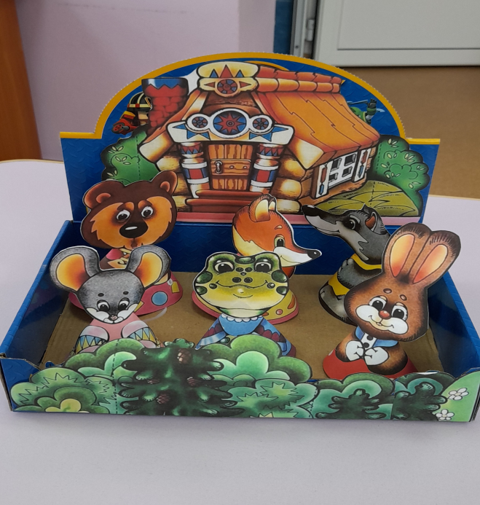
Конусный театр

Slide 23
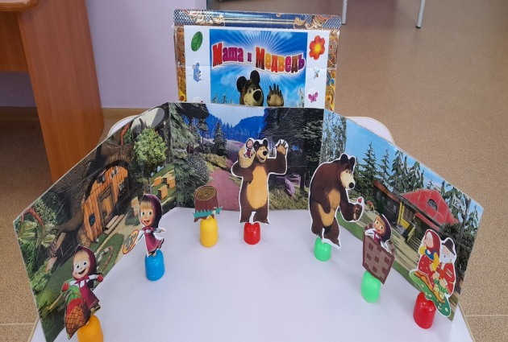
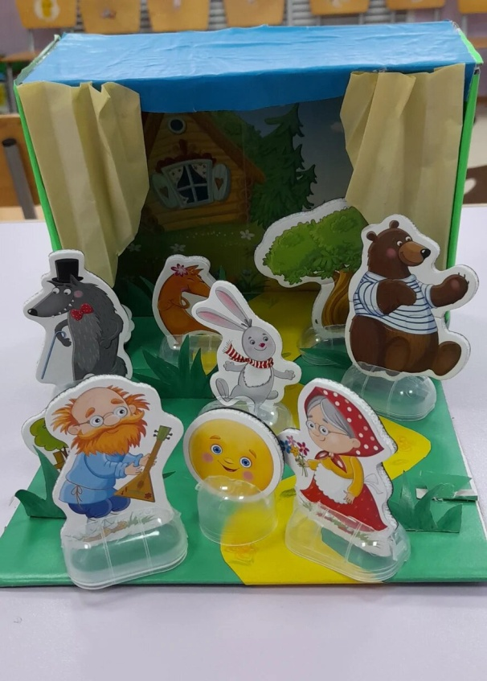
Театр из киндер сюрприза

Slide 24
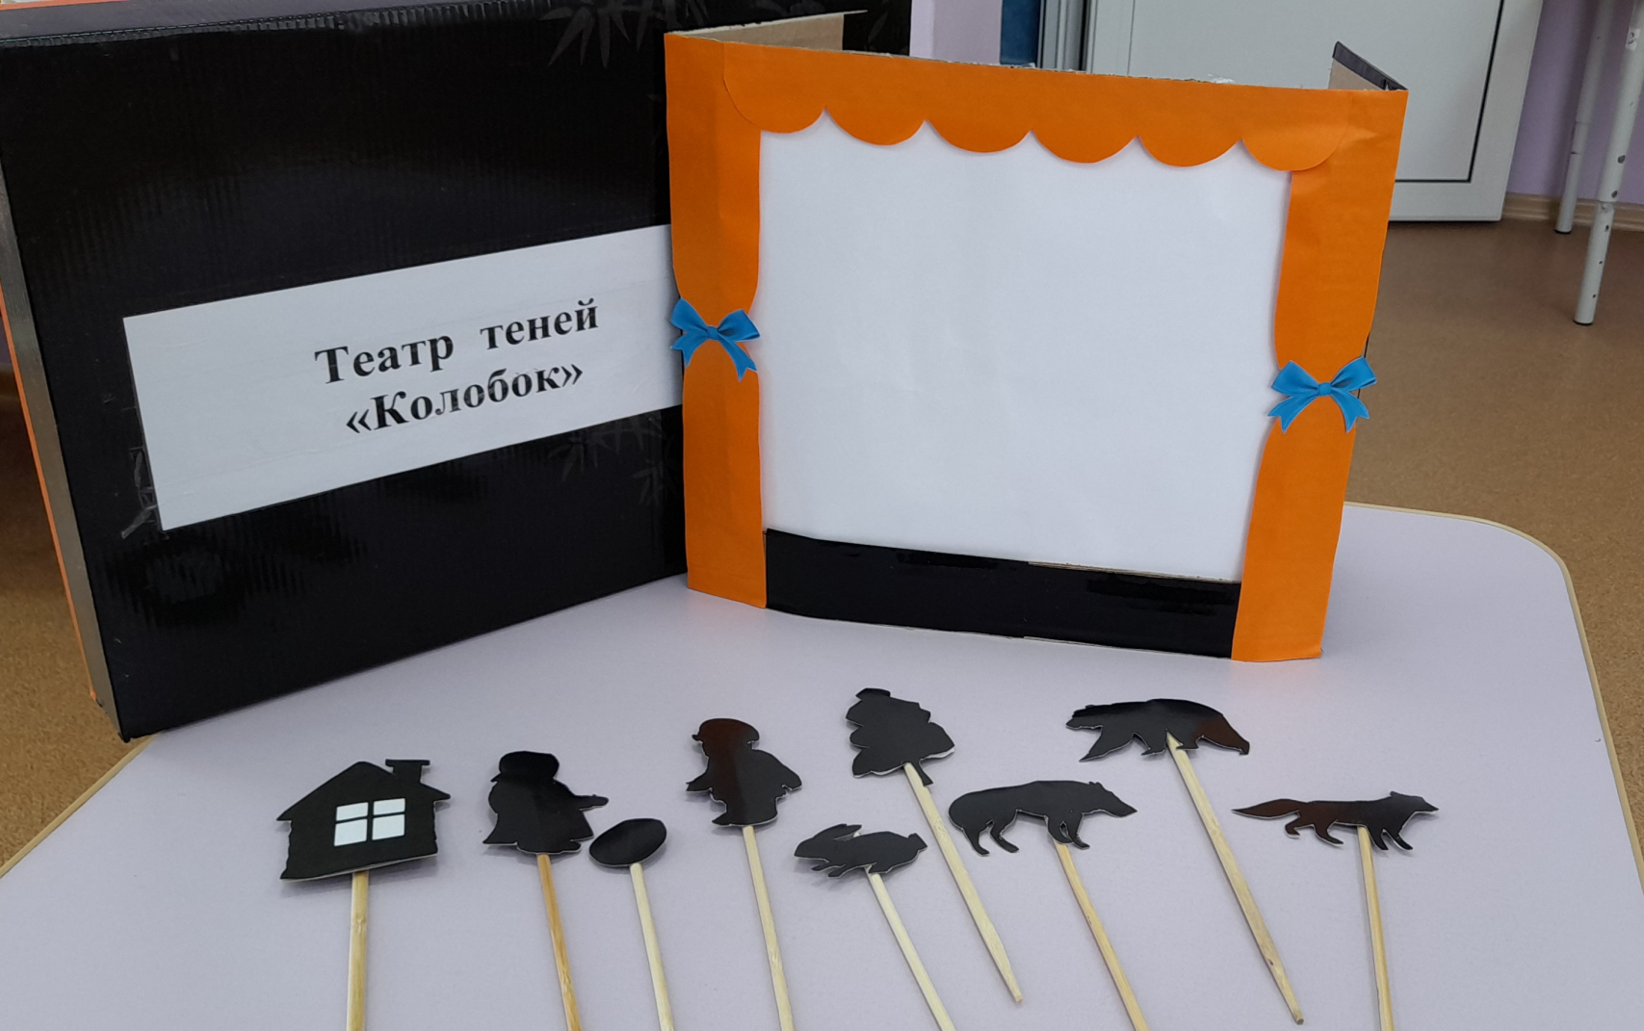
Теневой театр

Slide 25
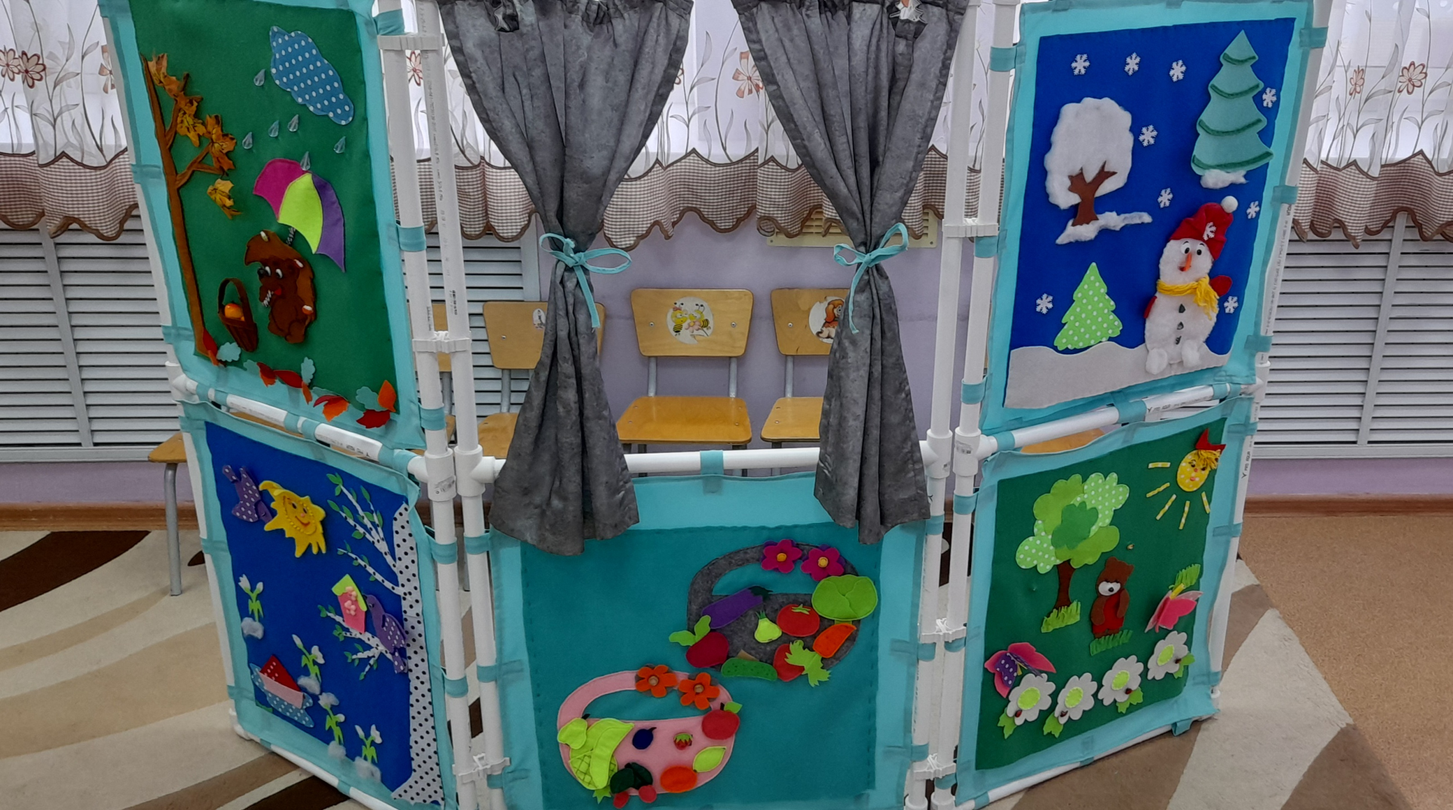
Ширма для театрализованной деятельности

Slide 26
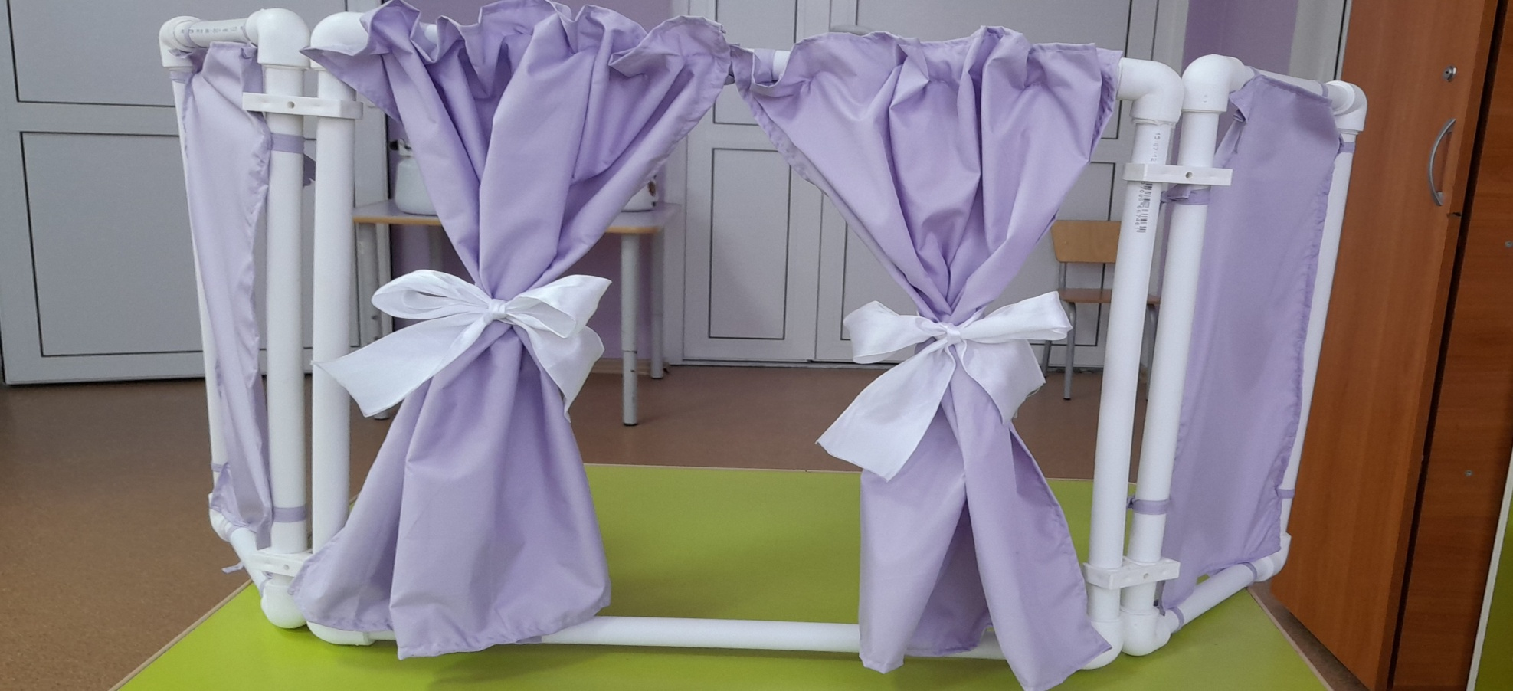
Настольная ширма

Slide 27
Формы работы с детьми:
Чтение, прослушивание и обсуждение художественных произведений.
Драматизация сказок.
Дидактические, сюжетно – ролевые, творческие игры, игры – театрализации.
Игры на развитие интонационной выразительности.
Словесные, настольные и подвижные игры с элементами драматизации.
Рисование и раскрашивание наиболее ярких и эмоциональных событий из сказок с речевым комментарием и объяснением личностного смысла изображаемых событий.
Просмотр и обсуждение слайдов, видеофильмов, мультфильмов.
Способствовать самореализации каждого ребенка и созданию благоприятного микроклимата, уважения к личности маленького человека.
Продуктивная деятельность.
Посещение театров.

Slide 28
Работа с родителями
Беседы «Играете ли вы с ребенком в театр».
Наглядная информация «Театрализованная деятельность в детском саду».
Фотовыставки «Театральные новости».
Выставка – презентация разных видов театра «Поиграйте с нами».
Постановка совместных спектаклей с участием детей, родителей, воспитателей, музыкального руководителя.
Помощь родителей к творческой деятельности (к рисованию афиш, декораций, изготовление элементов костюма).
День открытых дверей.
Посещение театра.

Slide 29
Работа в перспективе
Изготовление «Театра для ног» и «фартучный театр».
Показать малышам небольшие спектакли, используя для этой цели различные виды театра.
Совместно с родителями провести тематические вечера «Сказочный мир « и «В гостях у театра».

Slide 30
Спасибо за внимание!

